Slide 1
ё
Муниципальное дошкольное образовательное учреждение детский сад «Тополек» р.п. Дергачи
Отчет о проделанной работе
инновационной площадки по теме: Использование музейной педагогики , как инновационной технологии в создании развивающей среды» за 2024-2025 уч. год.
Подготовила старший воспитатель высшей квалификационной категории Нуралиева А.З.

Slide 2
Основная цель музейной педагогики – приобщение к музеям подрастающего поколения, творческое развитие личности.
Задачи мини-музея:
1.Развивать познавательные способности детей: способность наблюдать, описывать, строить предположения, находить причины и следствия событий.
2.Помочь овладеть навыками поисково-исследовательской деятельности.
3. Воспитывать культуру поведения в общественном месте.

Slide 3
постановка целей и задач перед родителями воспитанников детского сада (проведение консультации, индивидуальная работа);
выбор помещения (количество посетителей и экспонатов);
доставка экспонатов;
оформление мини-музея (учёт эстетических норм; соблюдение правил безопасности);
разработка тематики и содержания экскурсий и
занятий для ознакомления детей с экспонатами;
разработка перспективно-тематического плана работы, в котором предусматривались не только занятии с детьми, но и мероприятия для родителей, а также конкурсы и выставки, выбор экскурсоводов (педагоги и сами дошкольники);
открытие мини-музея с приглашением детей, родителей.

Slide 4
ЛОКАЛЬНЫЕ АКТЫ, РЕГЛАМЕНТИРУЮЩИЕ ДЕЯТЕЛЬНОСТЬ МДОУ Д/С «ТОПОЛЕК» Р.П ДЕРГАЧИ
Приказ управления образования администрации Дергачевского муниципального района от 29.08.2024 г. № 316 «Об организации в 2024-2025 инновационной деятельности в ОУ Дергачевского муниципального района»
Приказ № 79 от 05.09.2024 г «Об организации инновационной деятельности в МДОУ детский сад «Тополек» р.п. Дергачи».
Положение о деятельности муниципальной инновационной площадки на базе МДОУ д/с «Тополек» р.п.Дергачи.
Календарный план инновационной площадки.

Slide 5
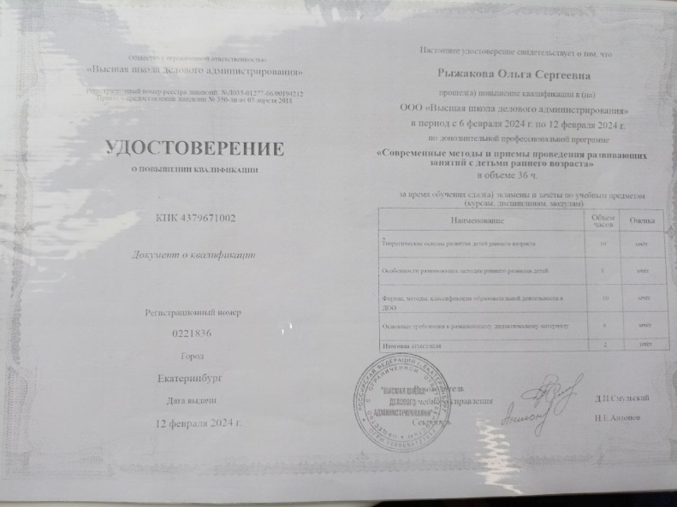
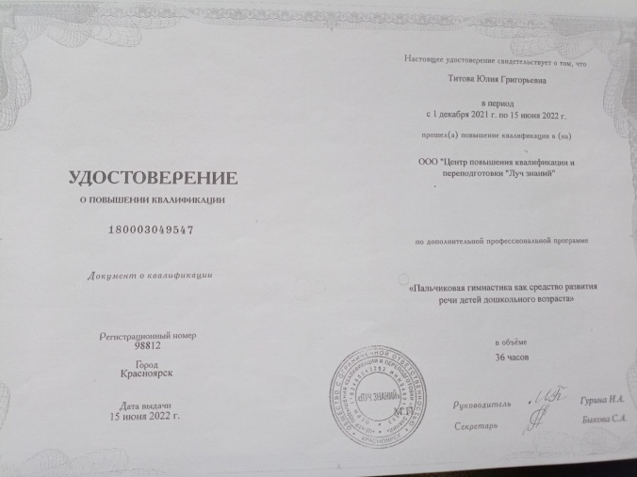
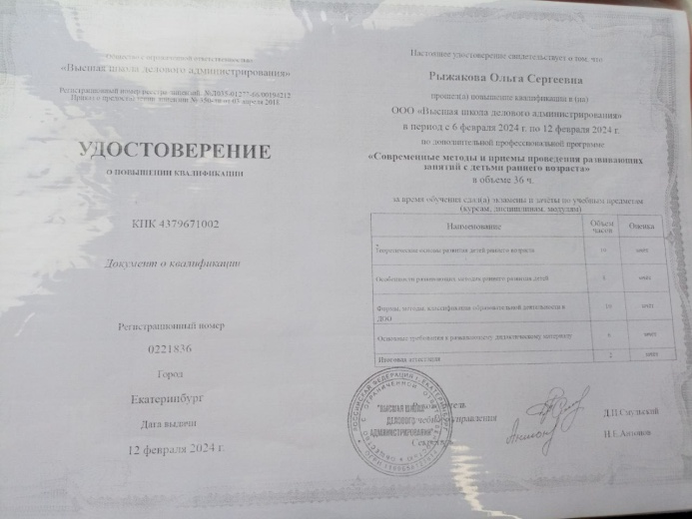

Slide 6
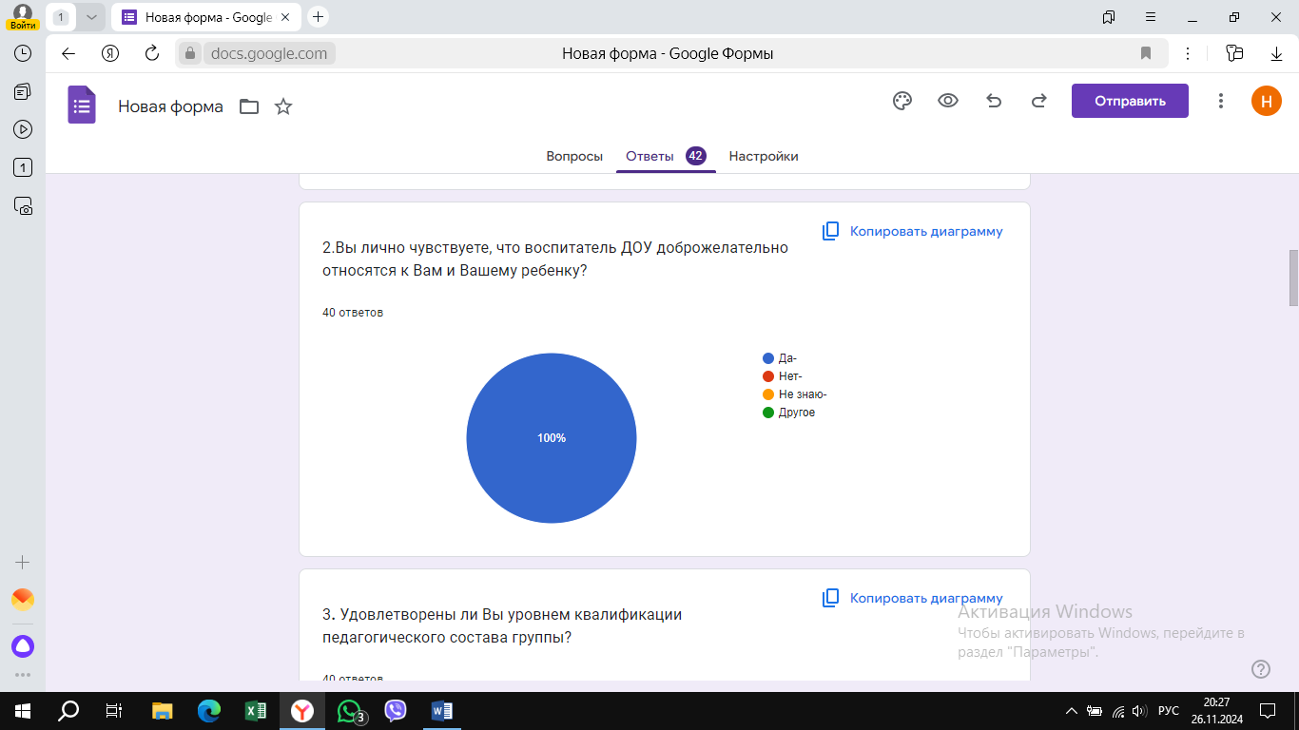
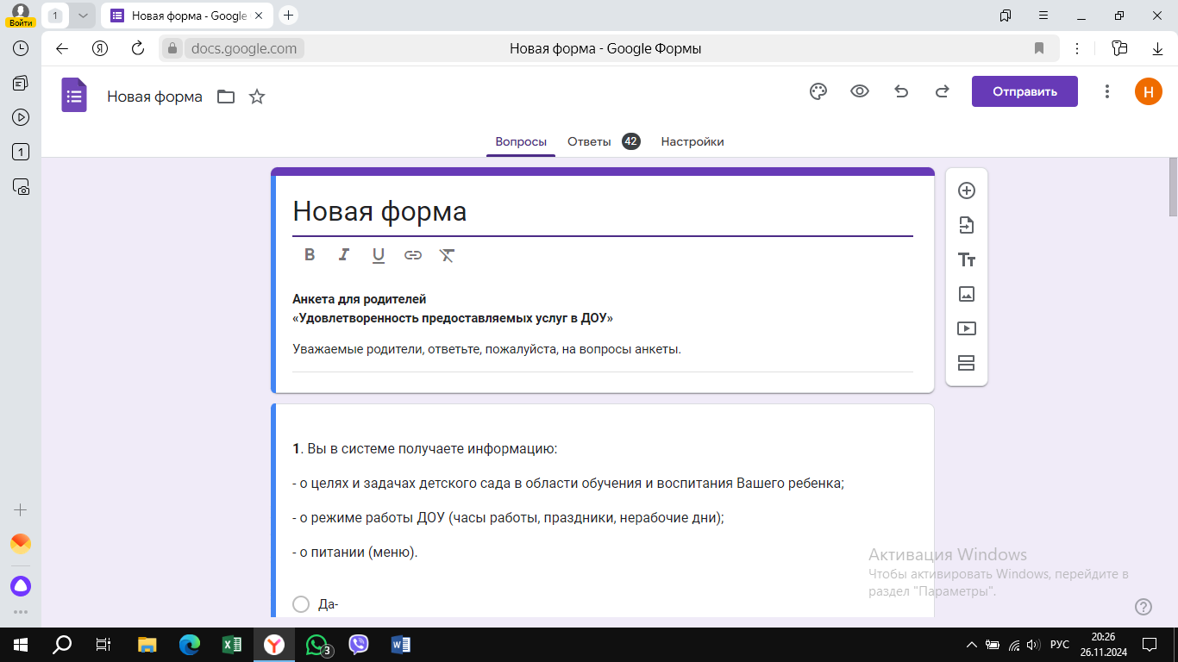
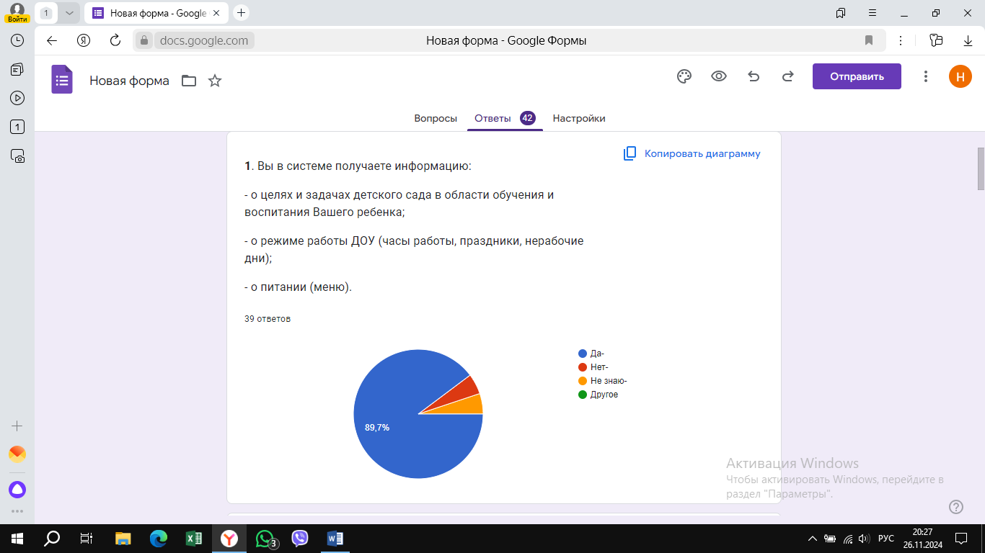
Онлайн анкетирование

Slide 7
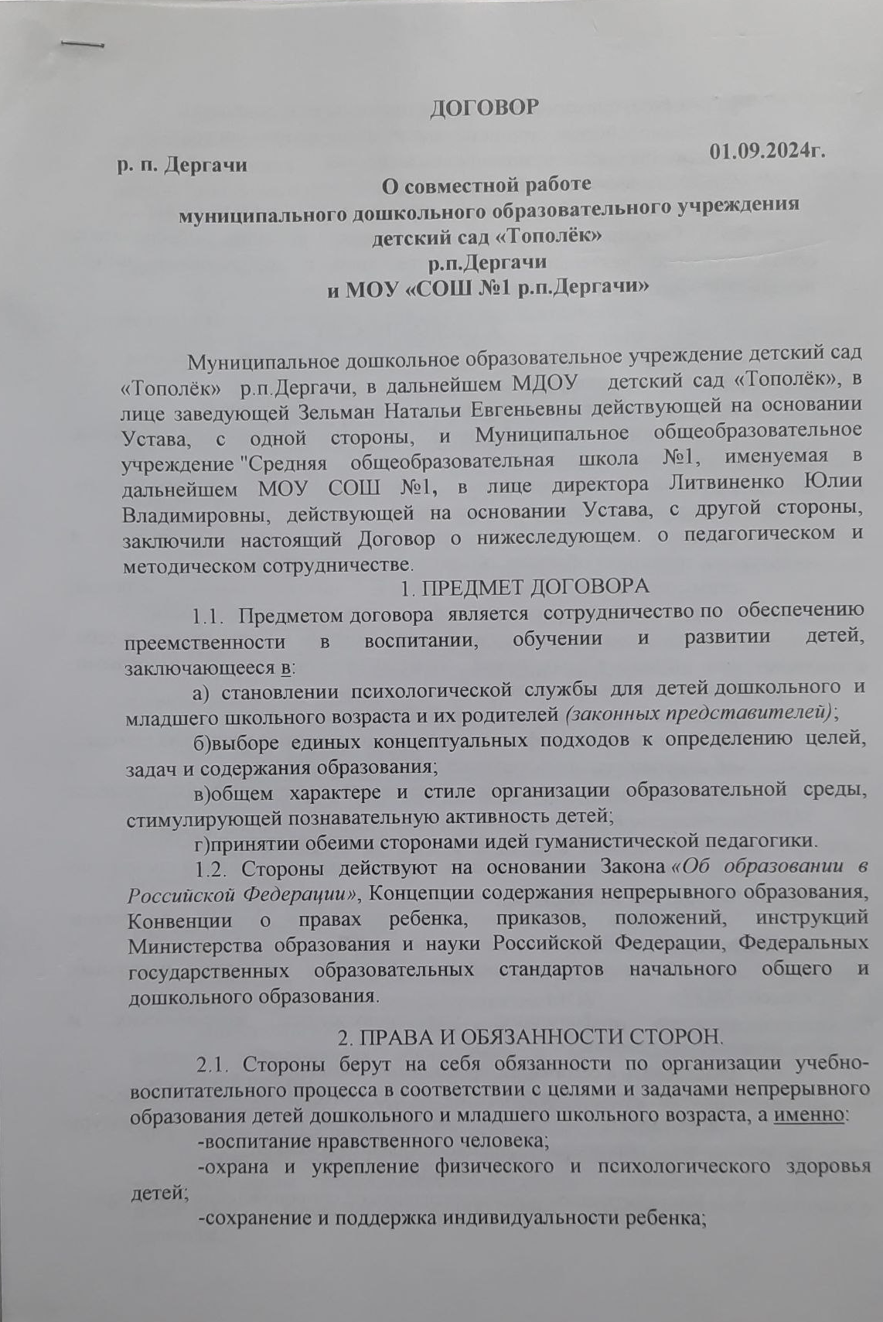
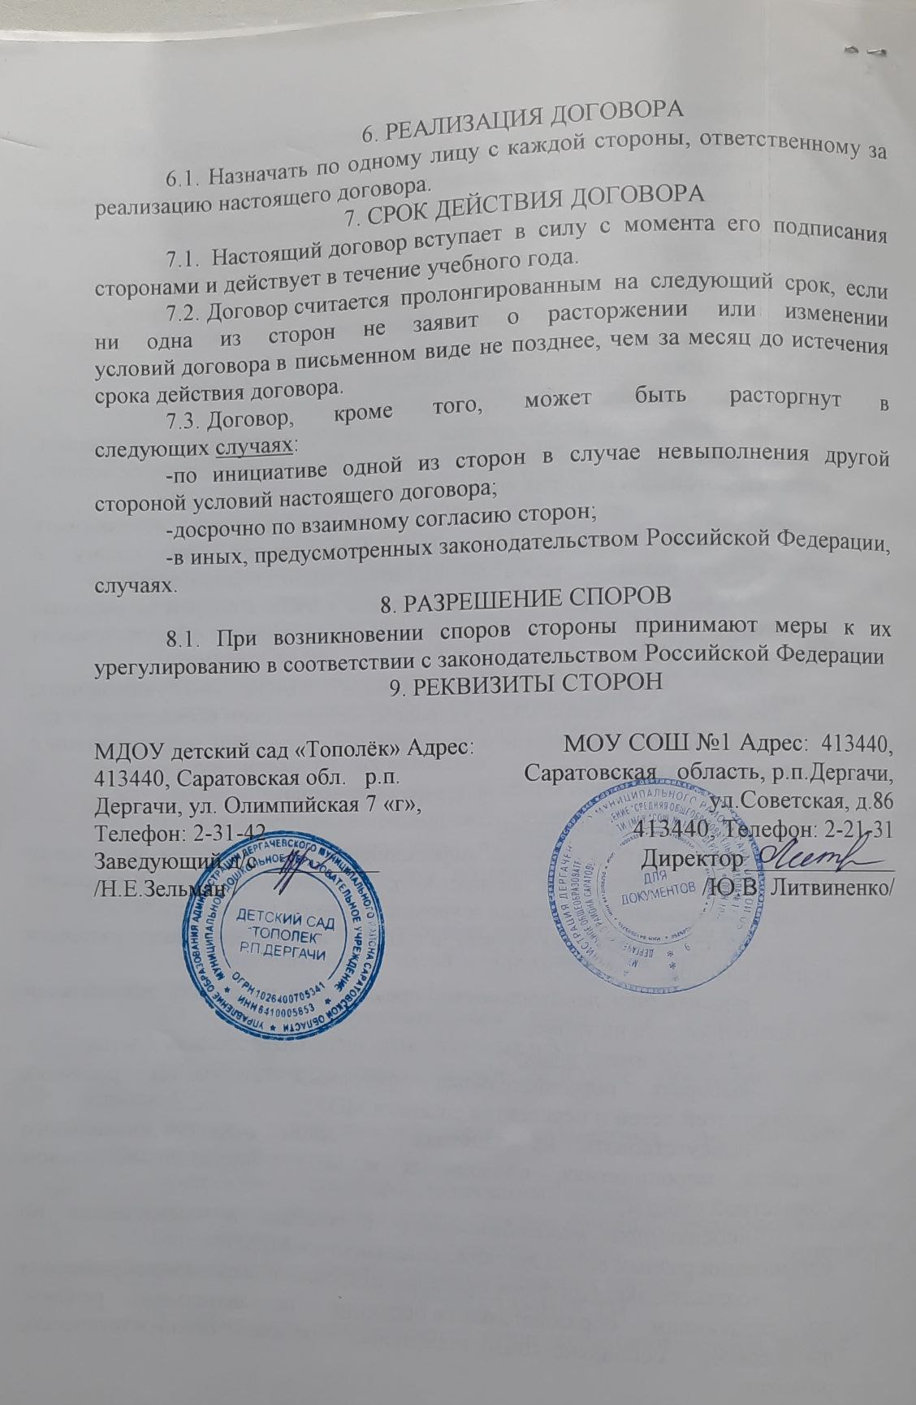

Slide 8
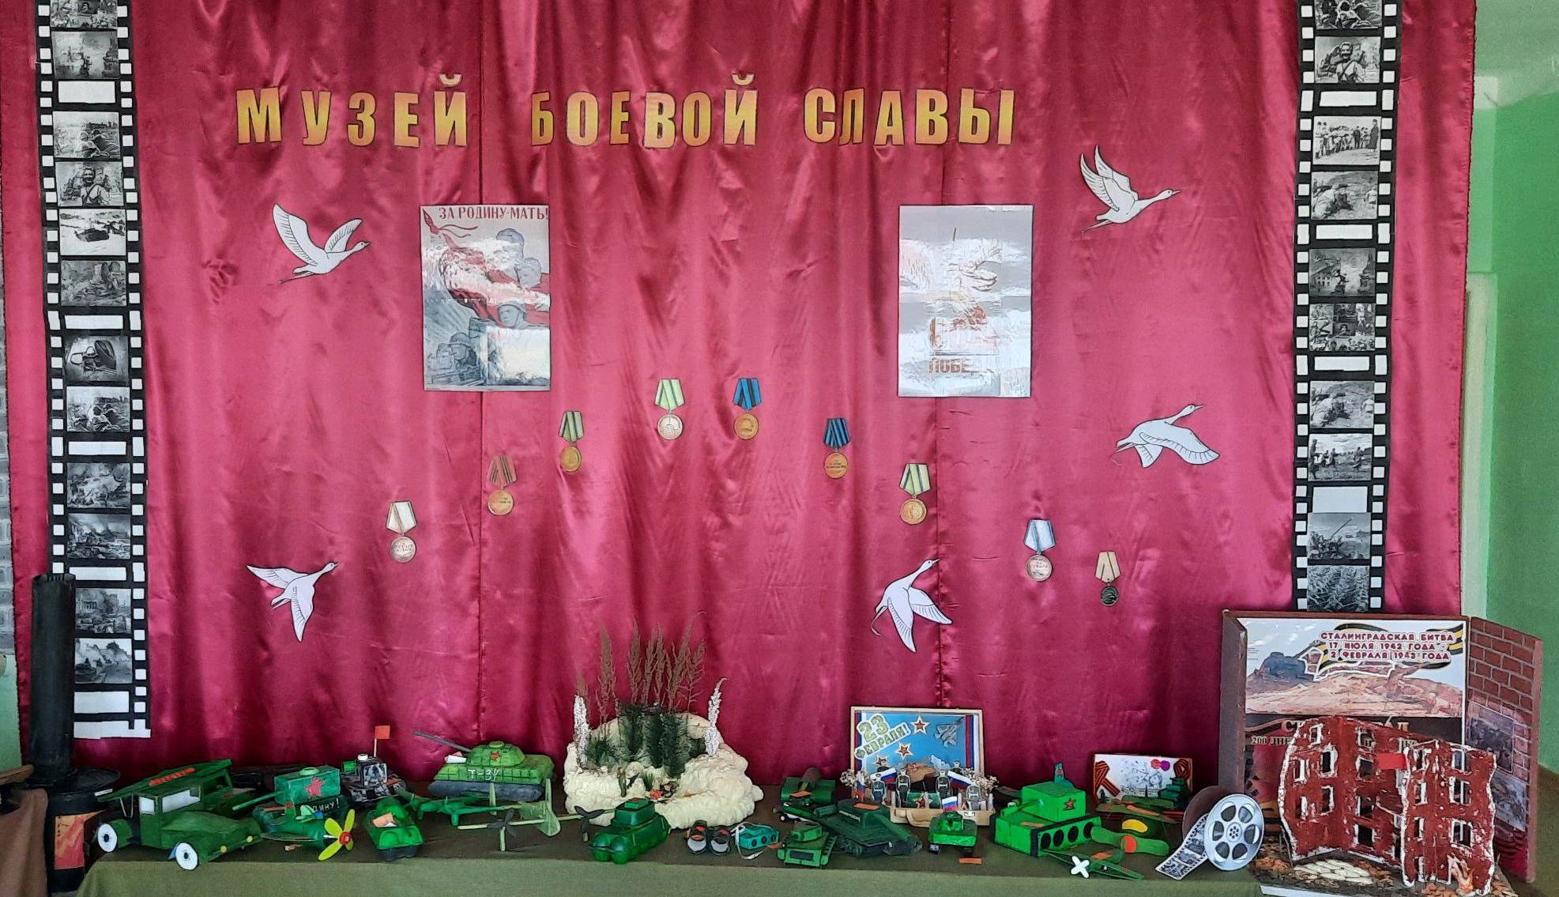

Slide 9
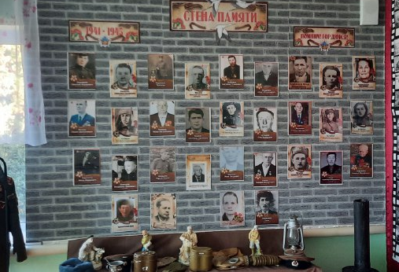
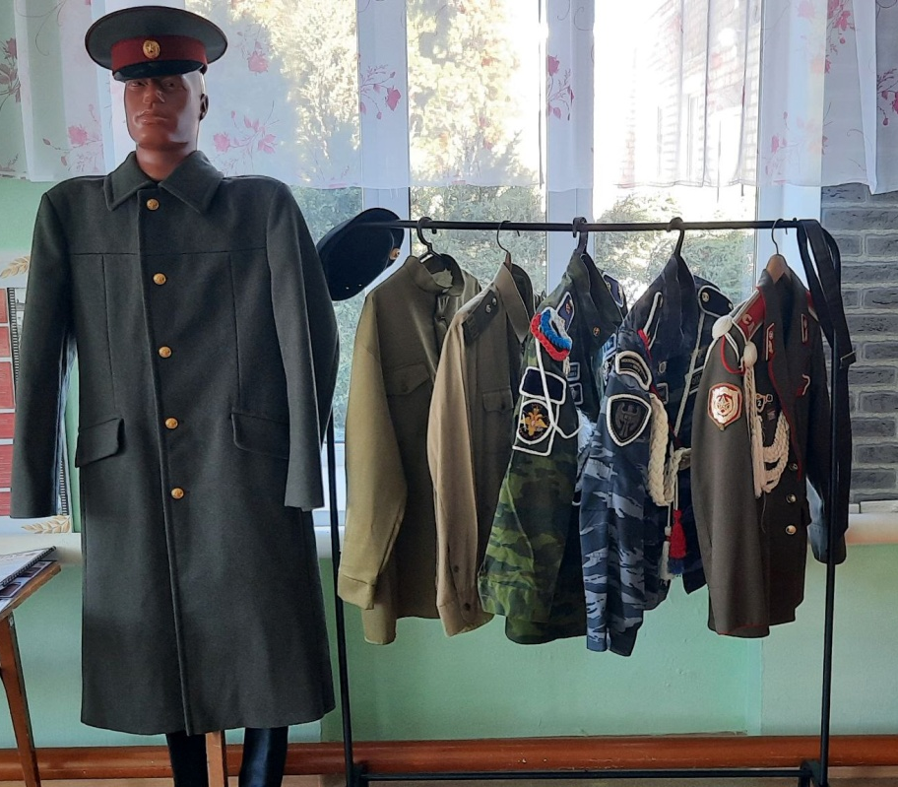

Slide 10
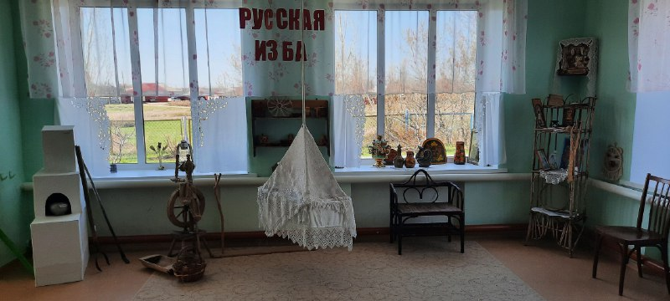

Slide 11
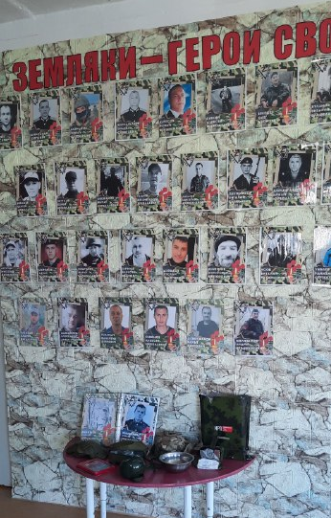

Slide 12
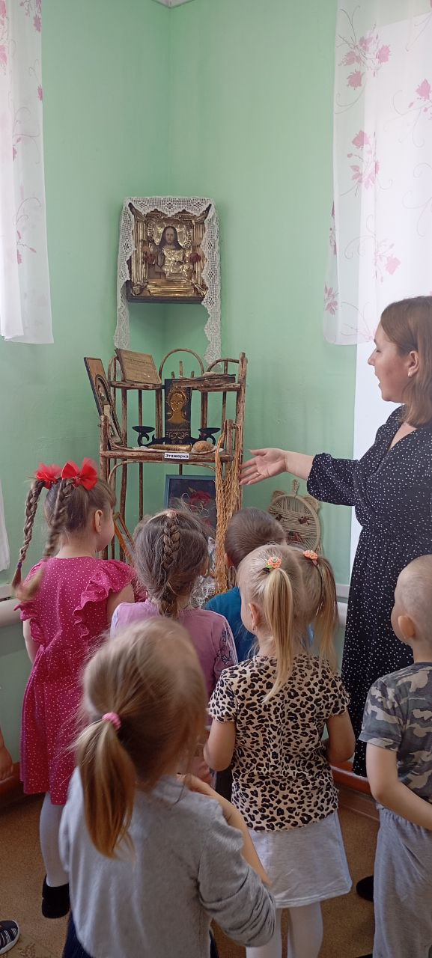
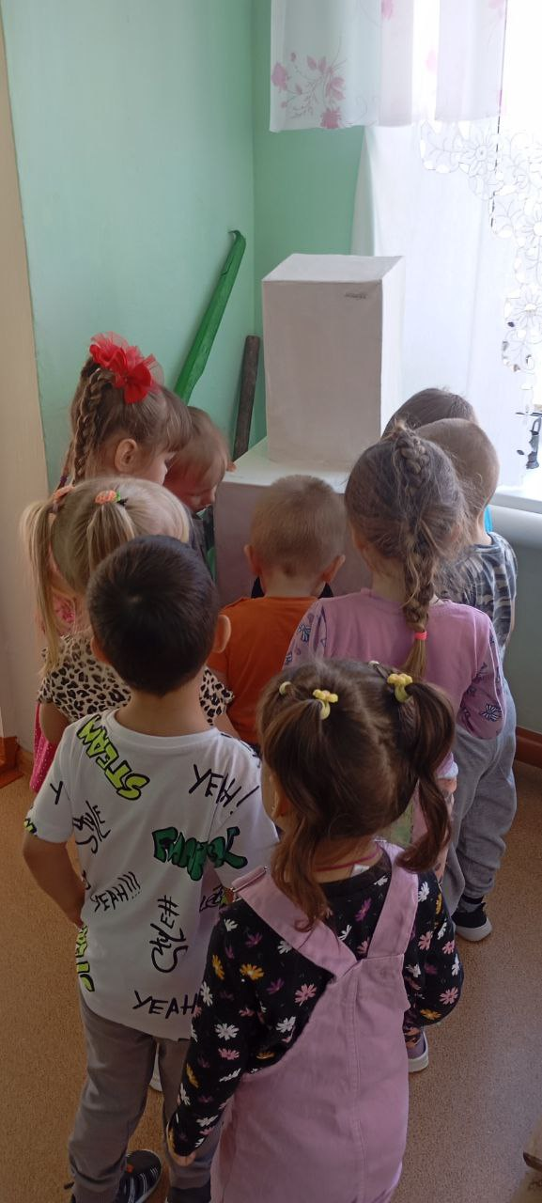
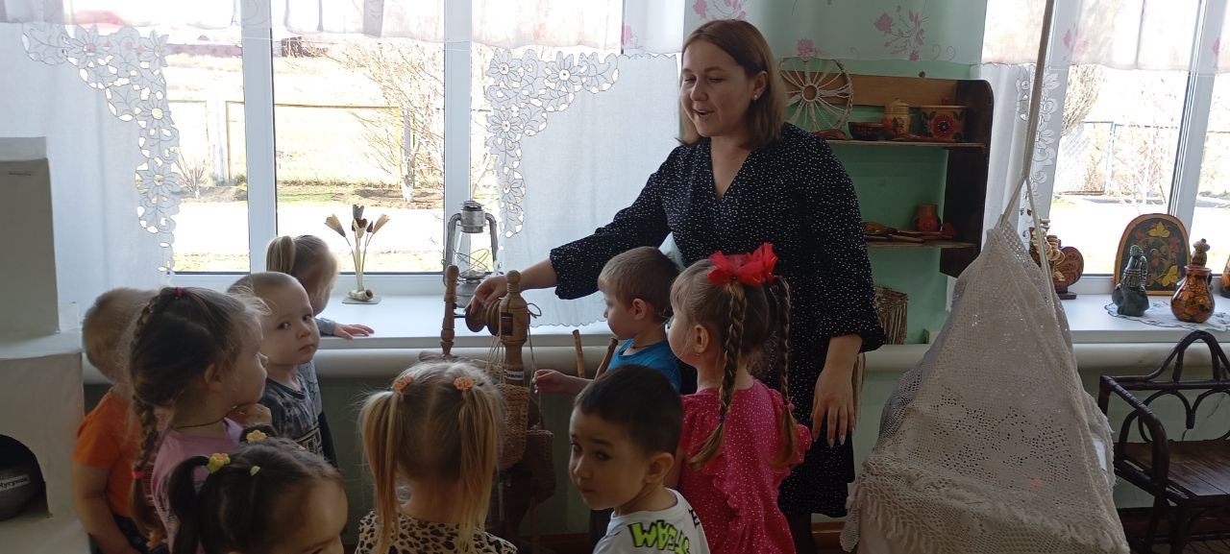
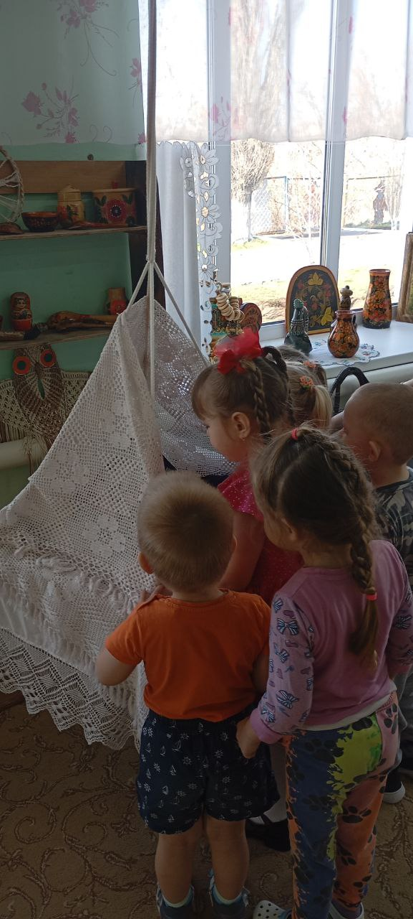

Slide 13
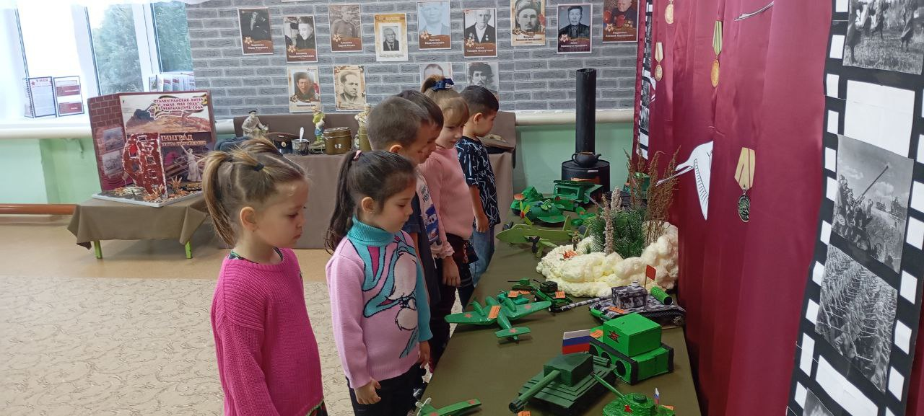

Slide 14
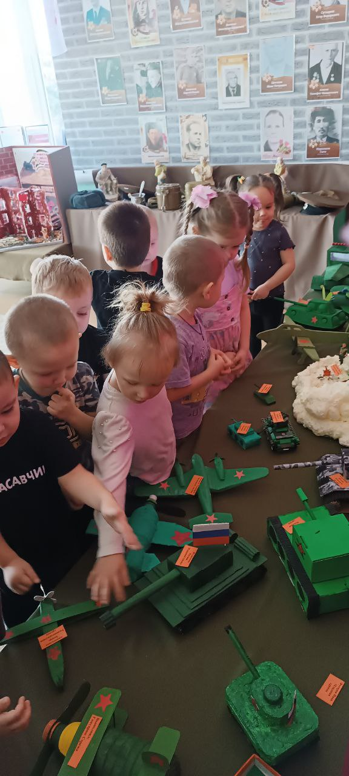
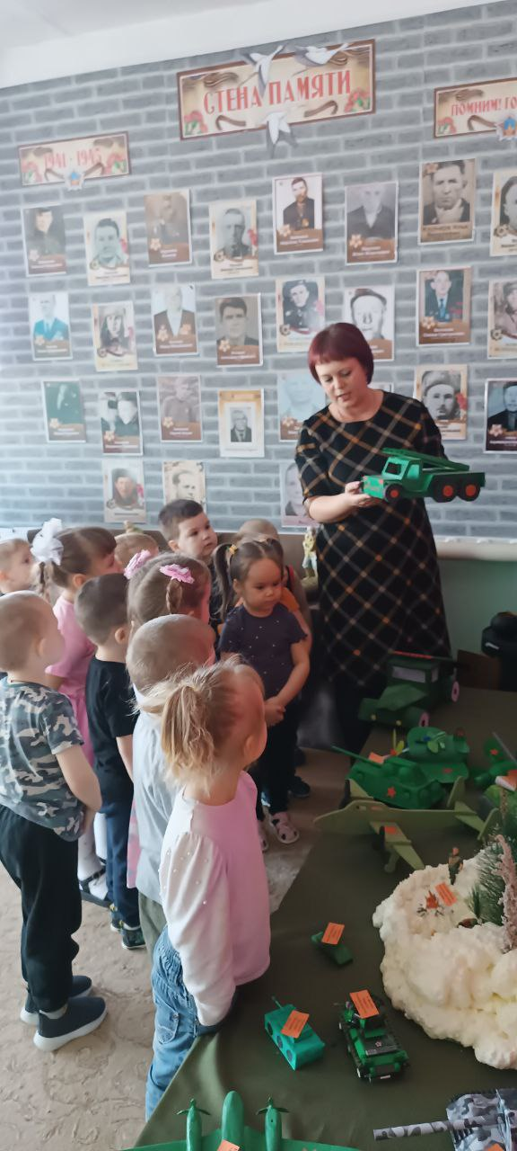
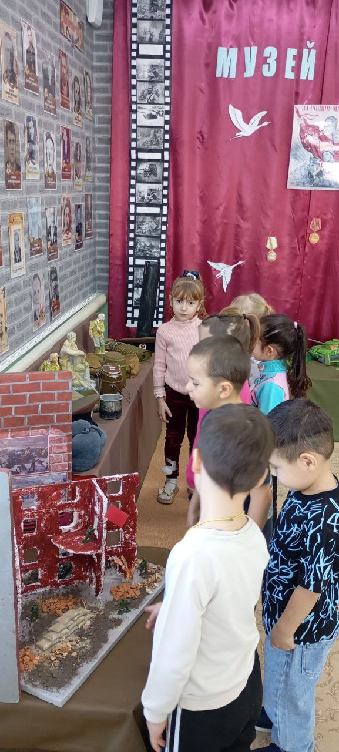

Slide 15
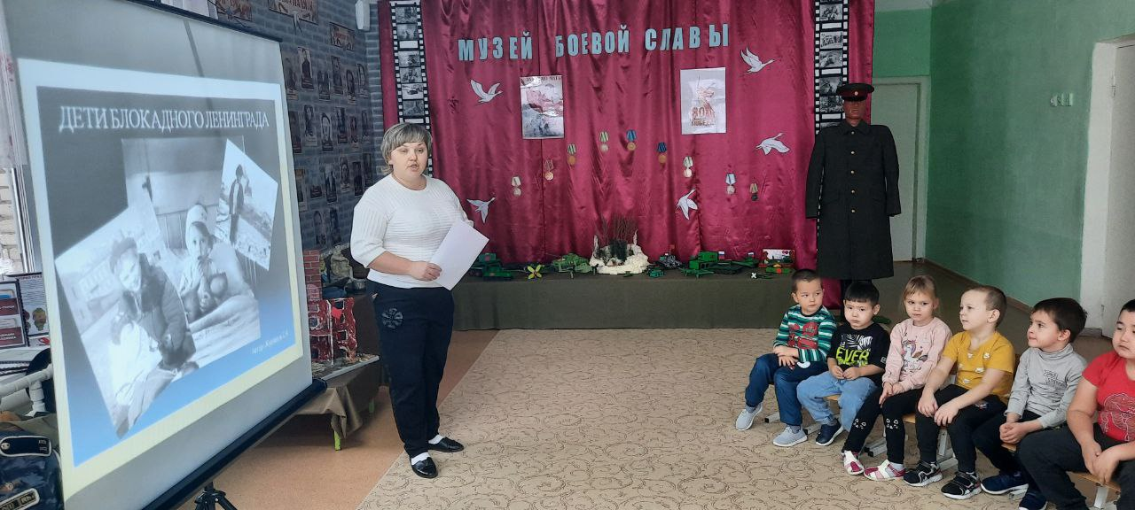
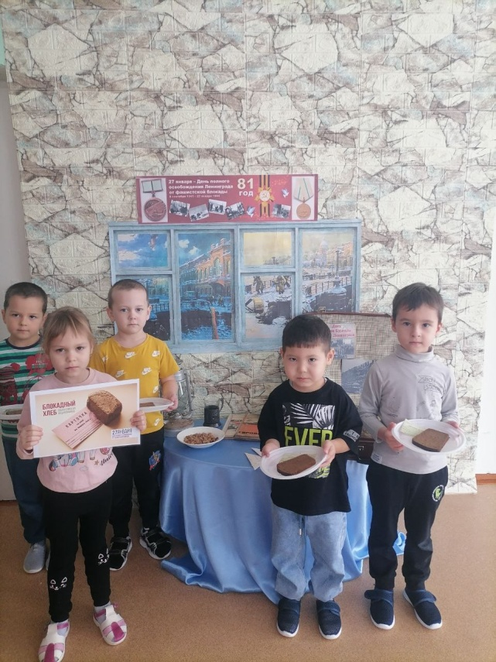
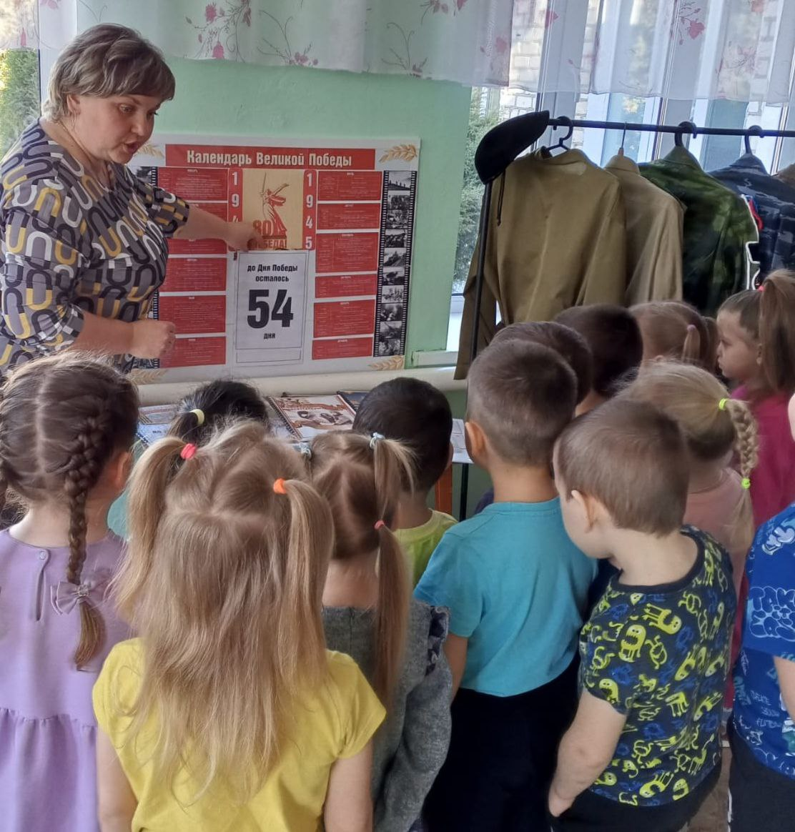

Slide 16
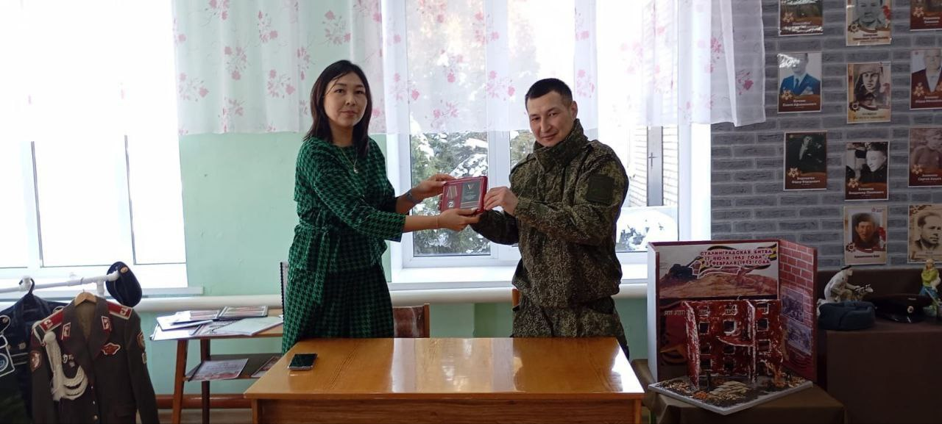

Slide 17
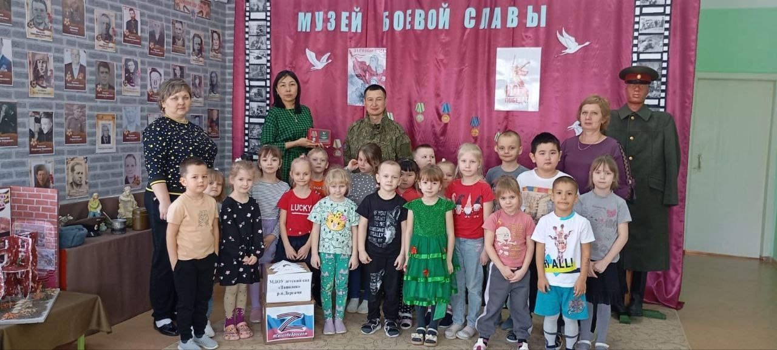
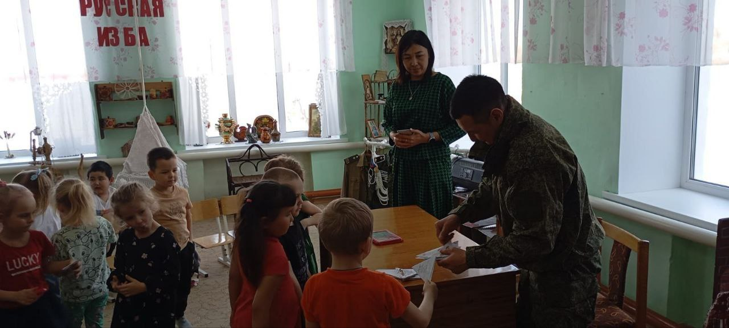

Slide 18
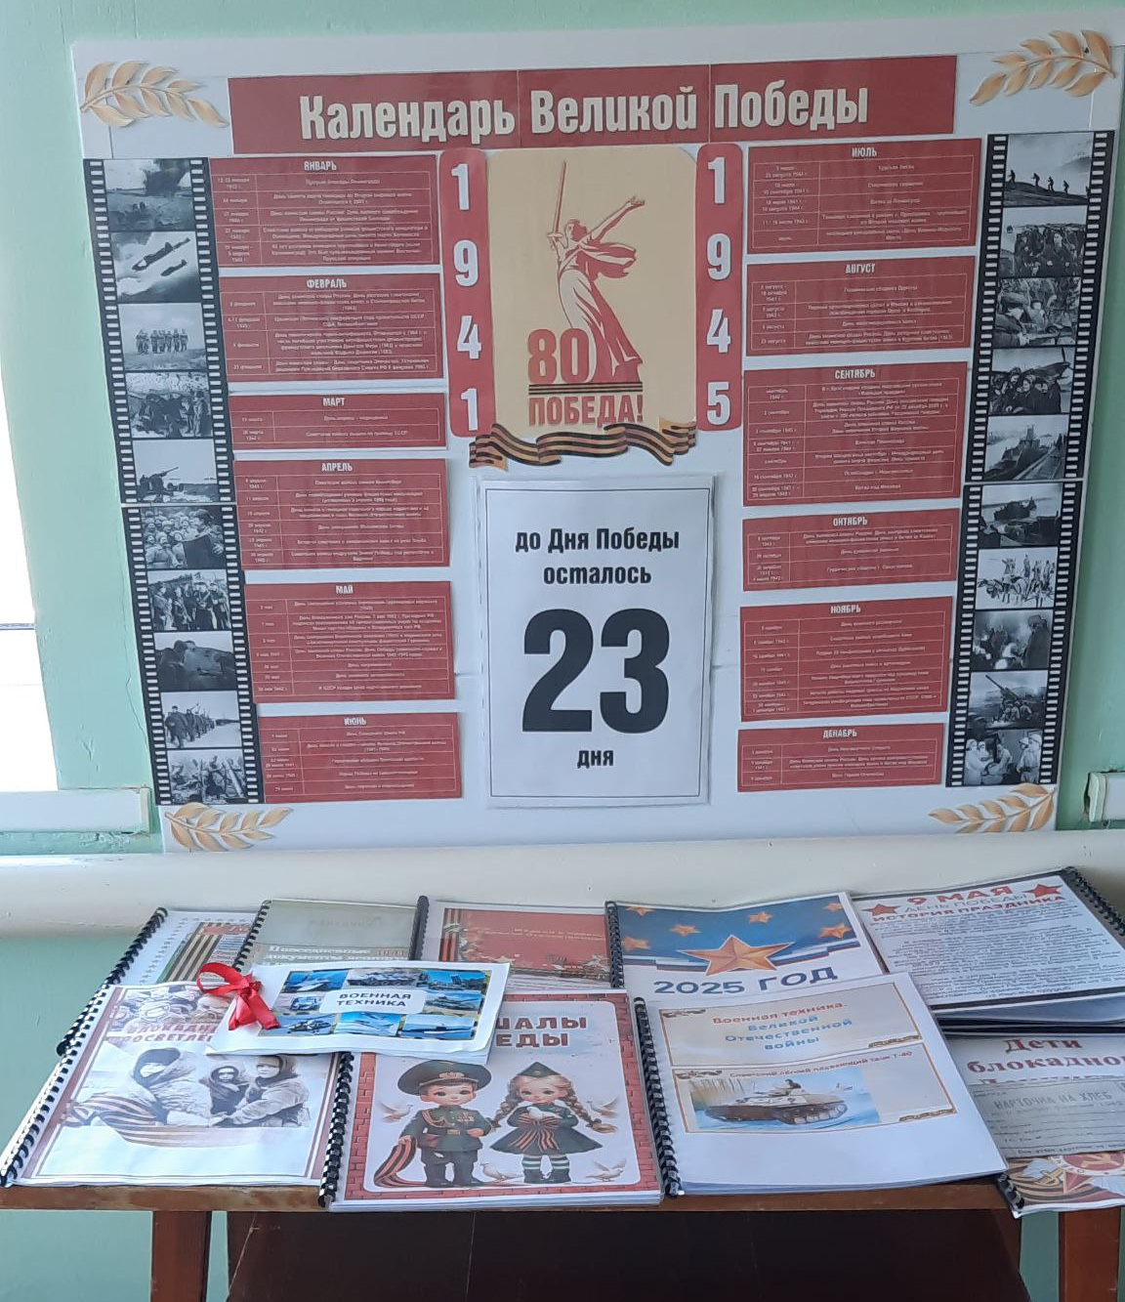

Slide 19
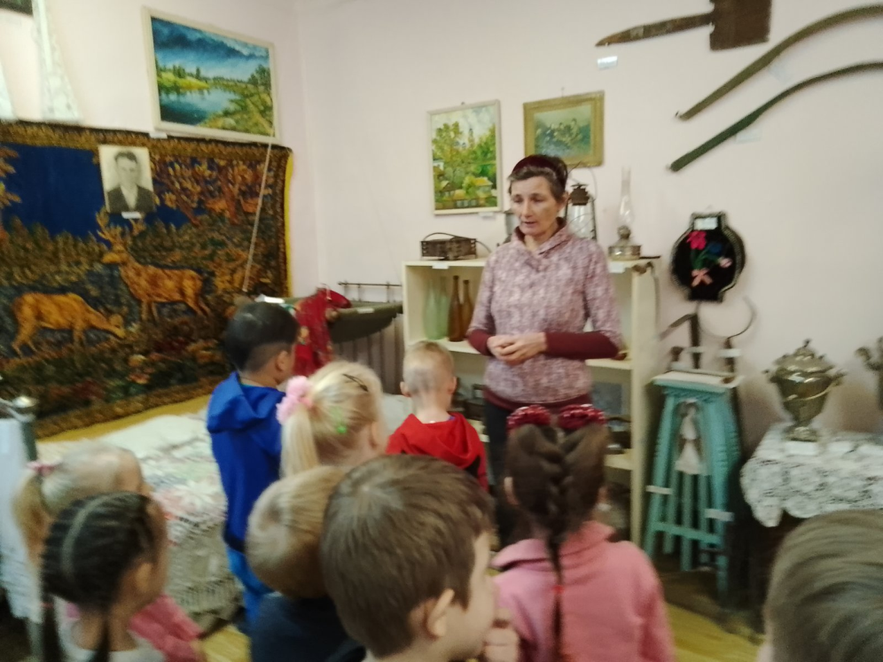
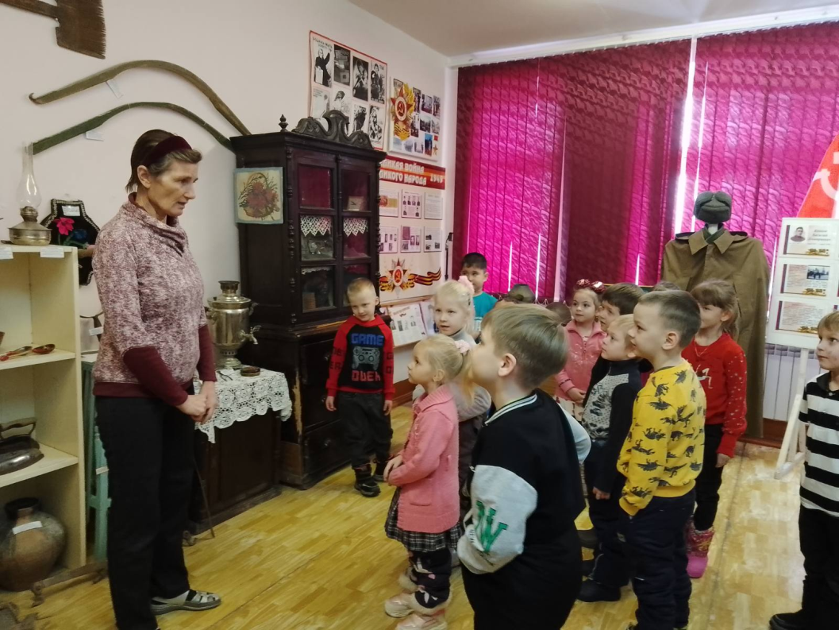
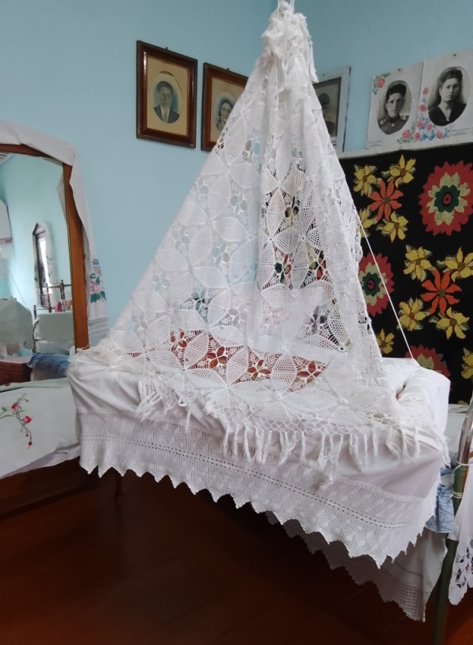
Экскурсии
Эколого - краеведческий музей МОУ СОШ 2 р.п.Дергачи

Slide 20
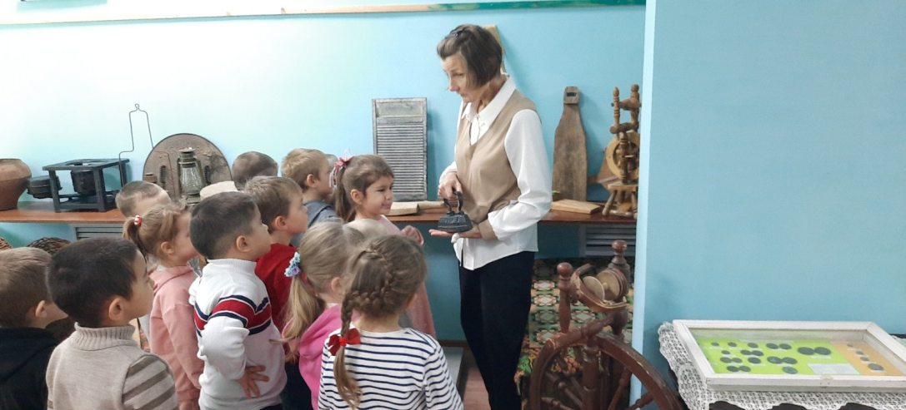
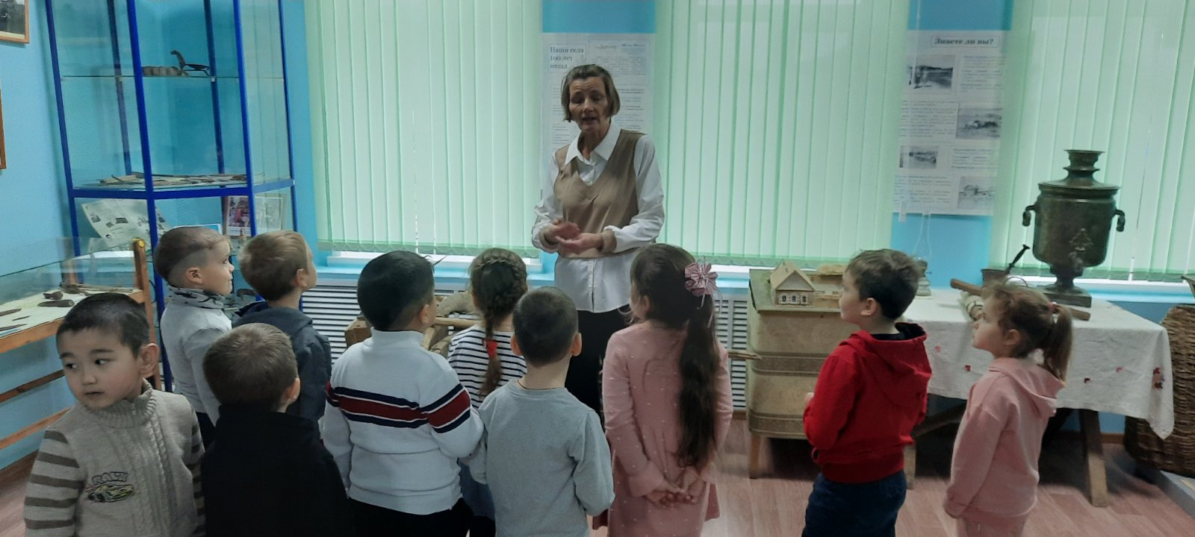
Экскурсия в краеведческий музей

Slide 21
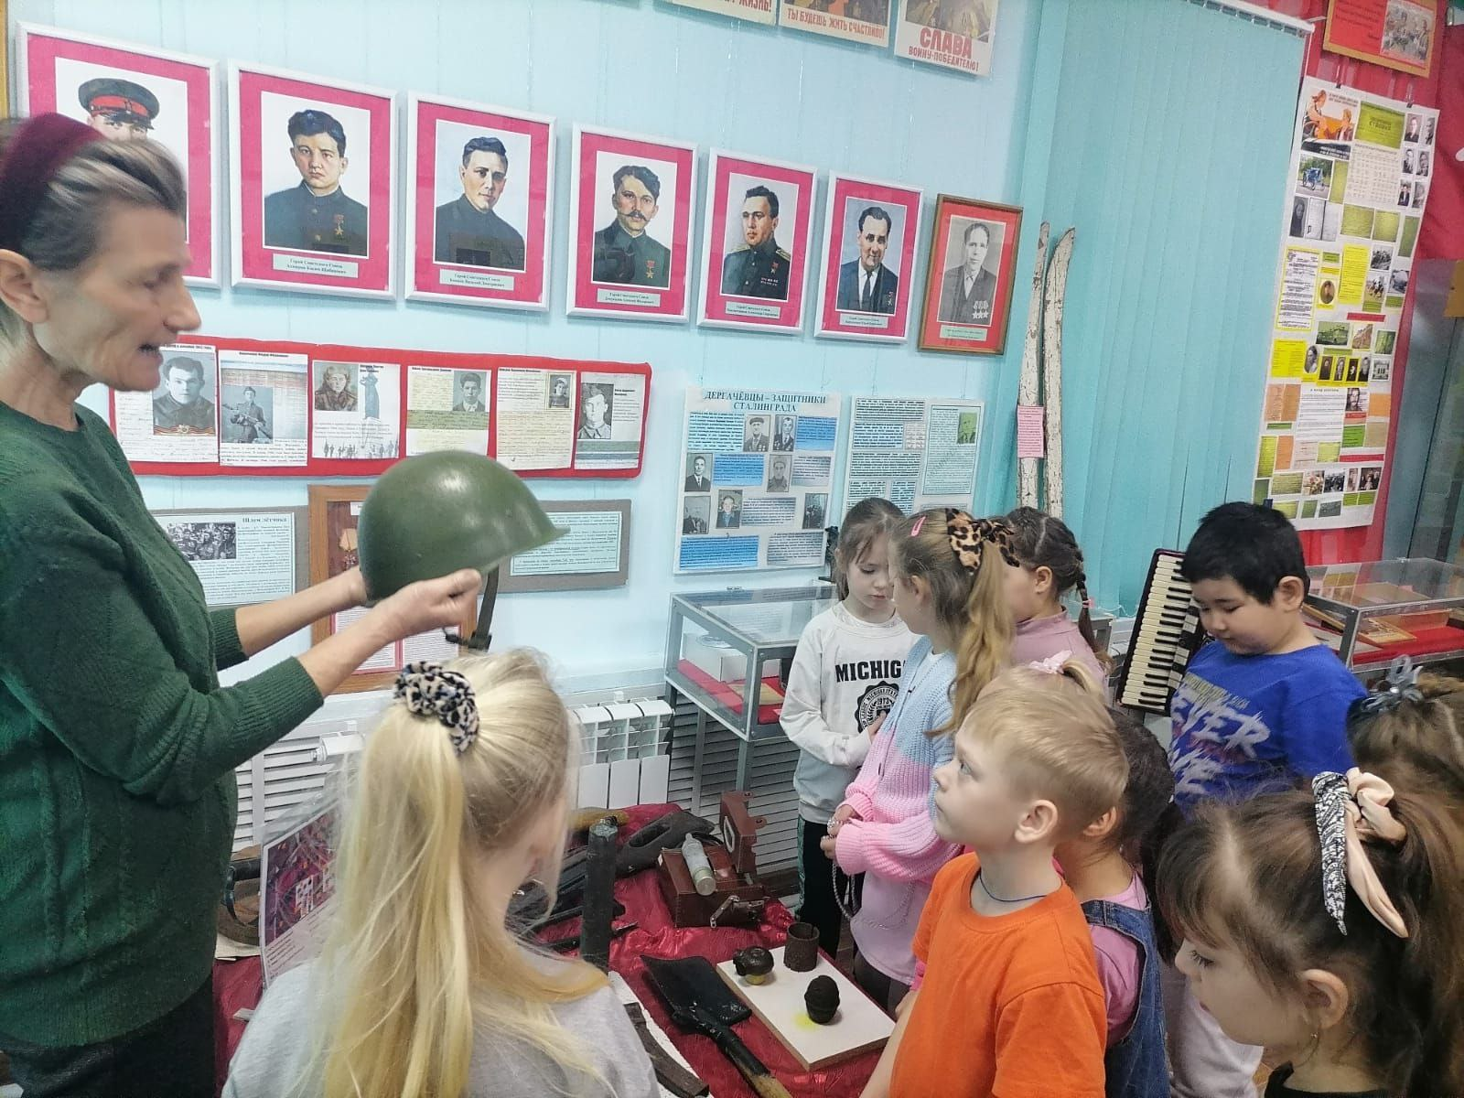
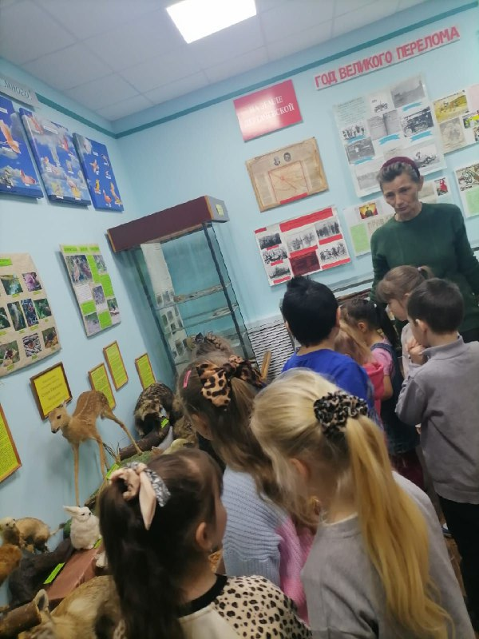
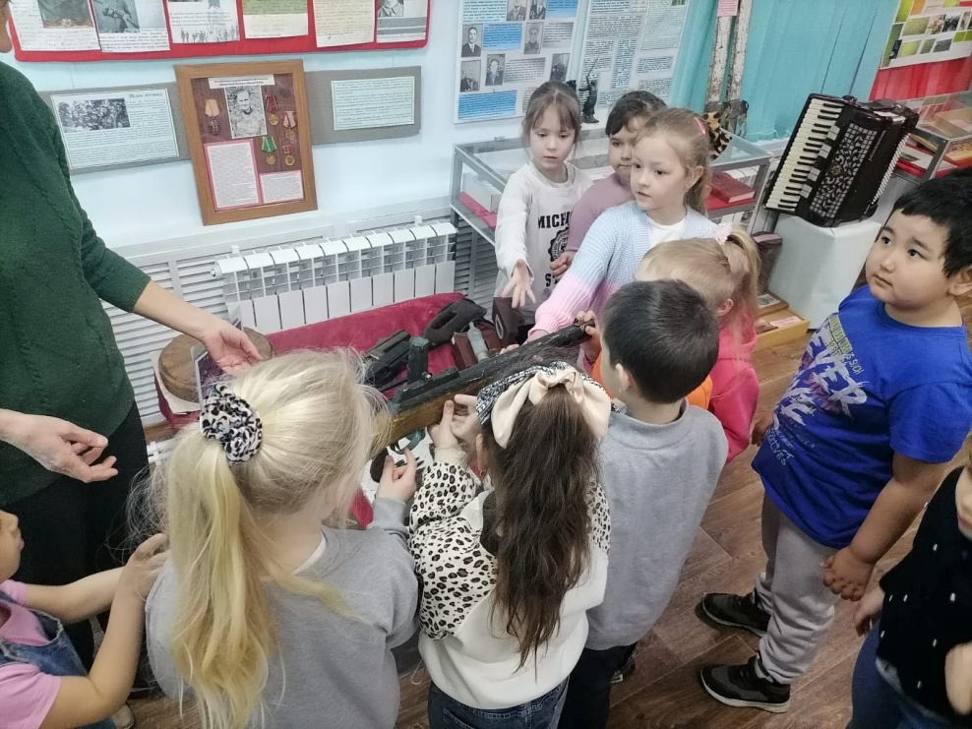

Slide 22
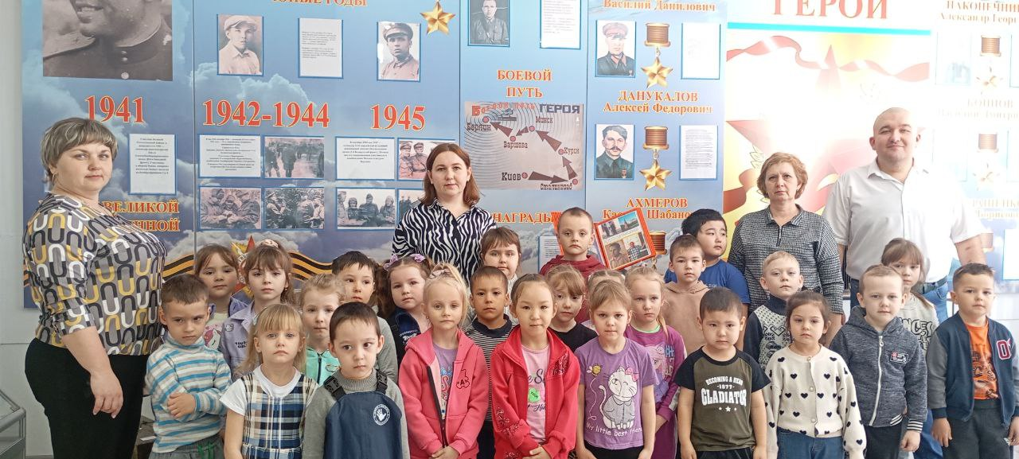
Музей боевой славы в СОШ №1

Slide 23
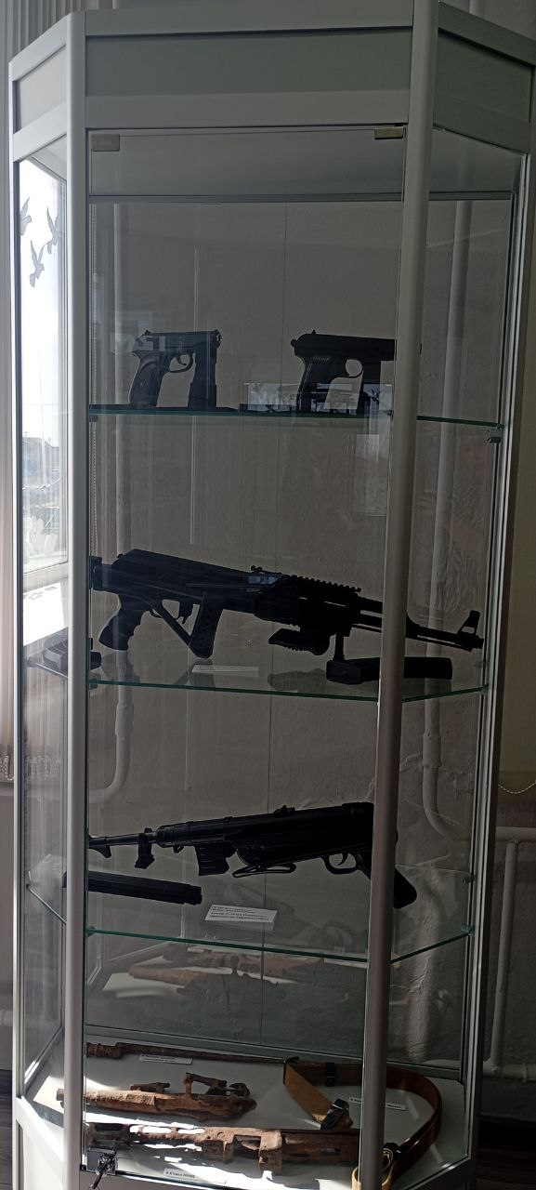
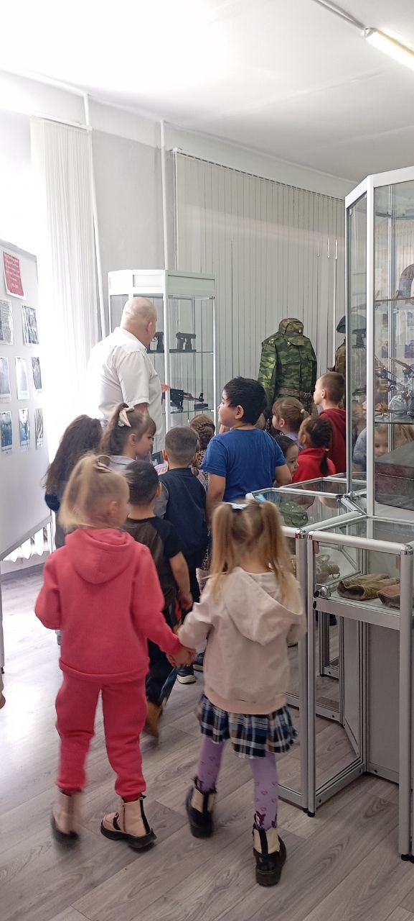
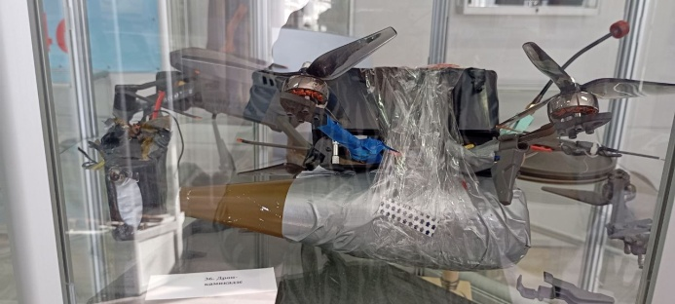
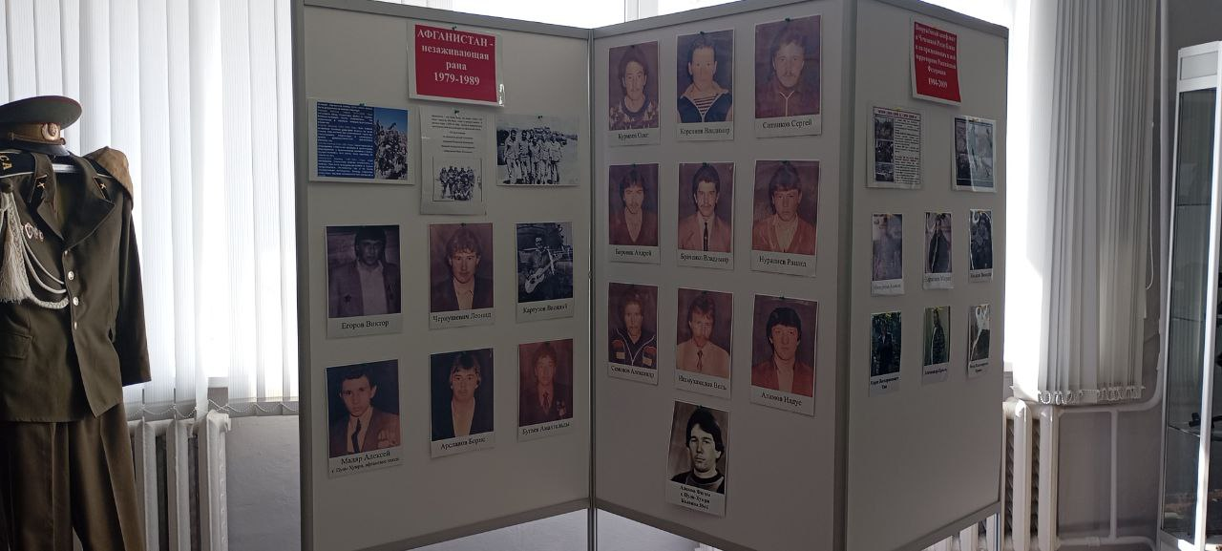

Slide 24
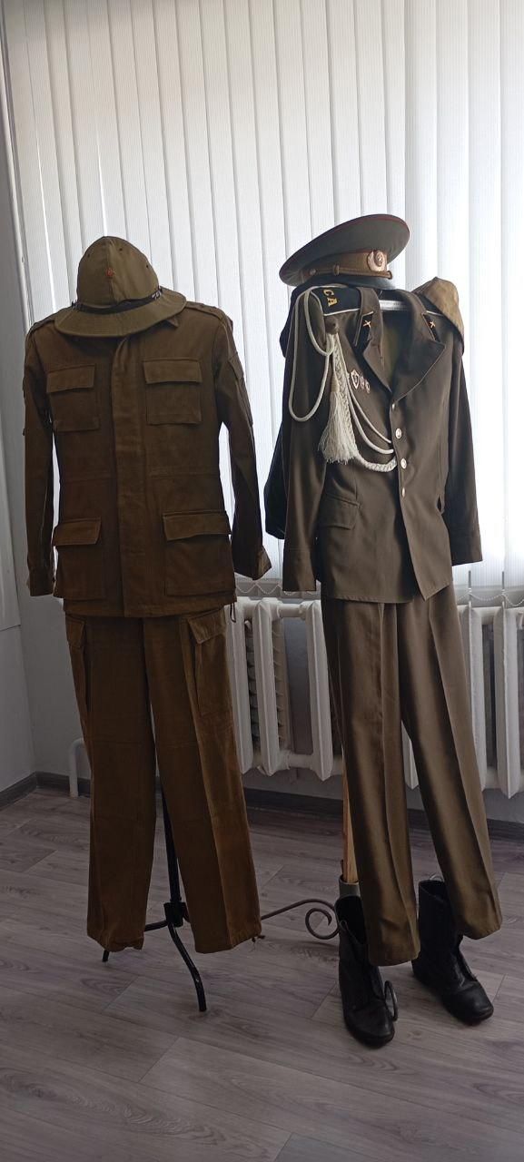
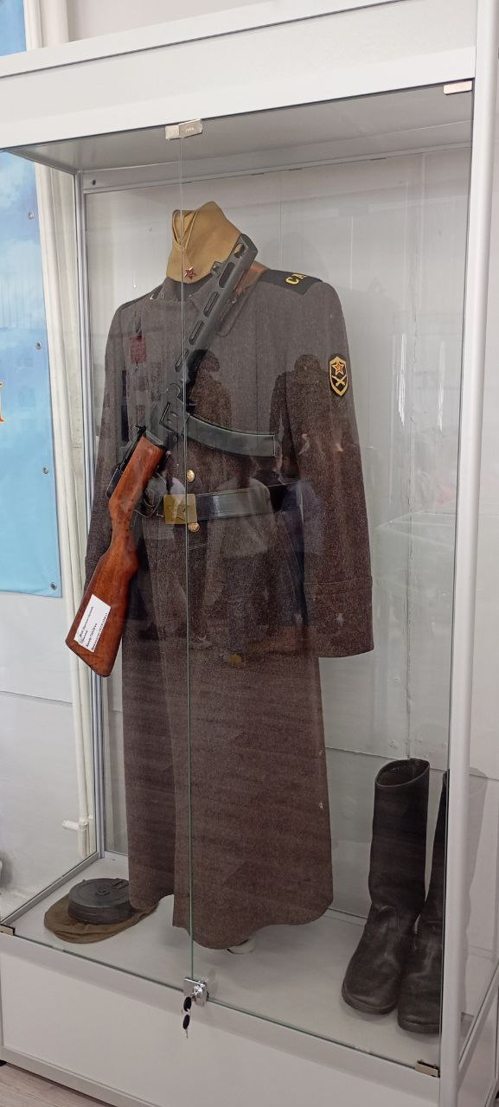

Slide 25
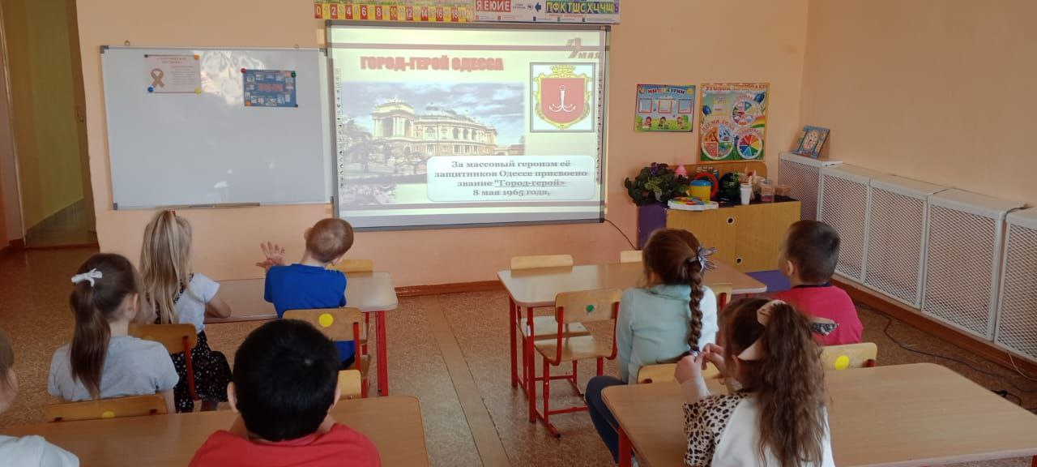
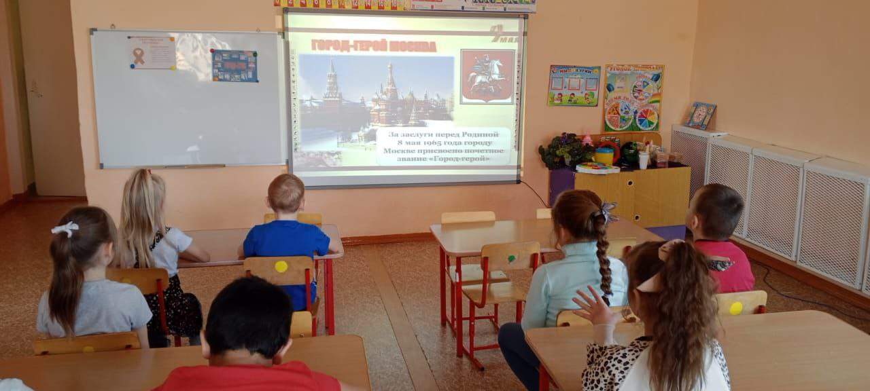
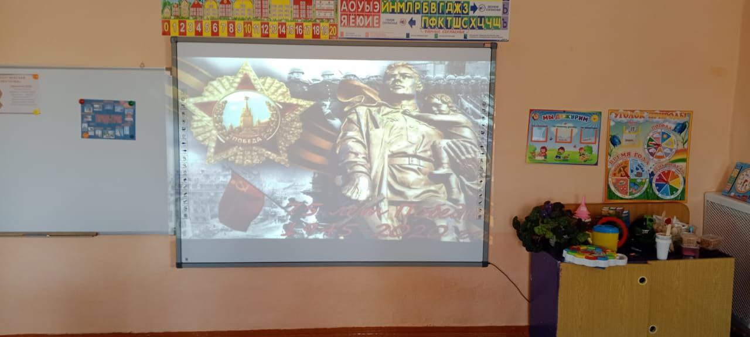
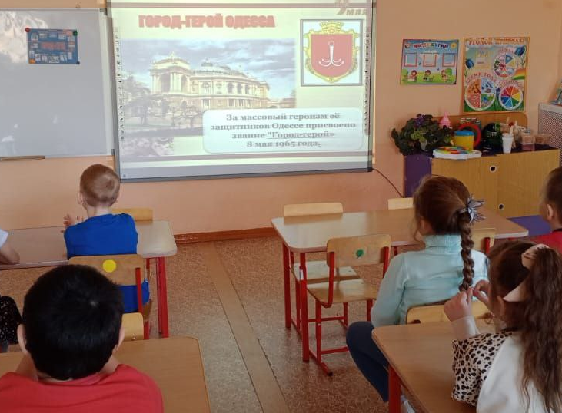
ВИРТУАЛЬНЫЕ ЭКСКУРСИИ В ГОРОДА –ГЕРОИ

